Slide 1
RUWWAD HELP DESK
مشروع تخرج، قسم علم الحاسوب

Slide 2



فريق التطوير
أمل قواقزة
أيهم أسعد
رهف عويس

Slide 3
01
مقدمة المشروع
قائمة المحتويات
02
التعريف بالمشكلة والحل المقترح
03
أهداف المشروع والمستفيدين

Slide 4
المقدمة
المؤسسة العربية للتنمية المستدامة - رواد التنمية – المعنية في خدمة المجتمع وتمكين الأحياء المهمشة من خلال توظيف مهارات شبابها للتطوع في أقسامها المختلفة المتنوعة الأهداف وخدمة المجتمع. تقدم المؤسسة برنامج صندوق منحة مصعب خورما مما يمهد الطريق لما يقارب من ثلاثين إلى خمسين شاب وشابة لإكمال تعليمهم الجامعي مقابل تقديم ساعات تطوع وخدمة مجتمع حتى إنهاء مسيرتهم الجامعية.

Slide 5
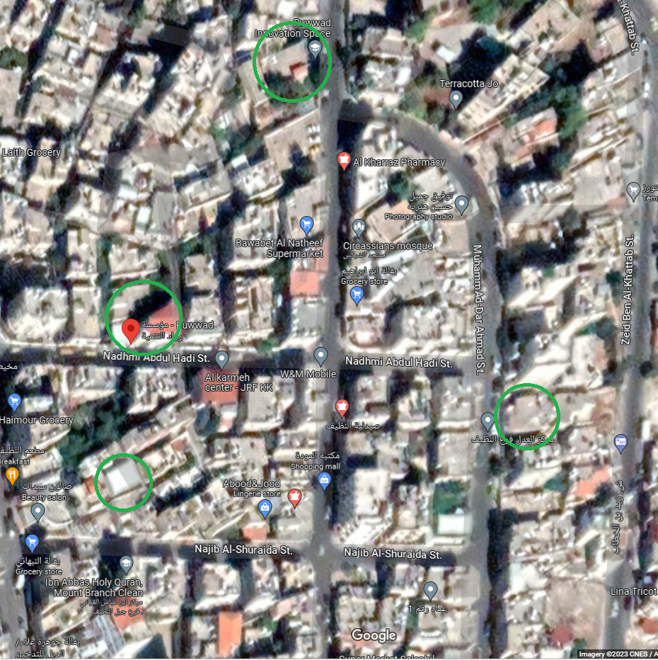

التعريف بالمشكلة
.
.
.
.
.
Notes:
المؤسسة تتكون من أربع مباني موزعة في حي واحد كما هو موضح في الشكل أسفل الفقرة، ويكمن قسم تكنولوجيا المعلومات في المبنى الرئيسي، وبوجود موظف واحد سيكون من الصعب خدمة جميع الموظفين في المباني وحل مشكلاتهم التقنية بجانب ما لديه من مهام وتخطيط لورشات عمل تقنية وتقارير، والتنقل بين المباني يستهلك الكثير من الوقت والجهد.
ومع عدم وجود مركز خدمة الكتروني لخدمة الموظفين أدى هذا إلى إعاقة عمل قسم تكنولوجيا المعلومات واستهلاك وقت كبير لحل مشاكل الموظفين والرد على اتصالاتهم والتنقل بين المباني لمعرفة المشكلة، ويعيق هذا مسؤول القسم من استكمال مهامه الأخرى.

Slide 6
أتمتة النظام
تطوير مركز خدمة إلكتروني مما يجعل الوصول إلى خدمات القسم سهل وسريع
الحل المقترح
مع ميزة الإحصائيات الخاصة بالنظام لم يعد صنع التقارير شيئا صعب
كون الخدمة ستكون إلكترونية ستكون خدمات المركز فعالة خارج أوقات الدوام أيضا

Slide 7
الجهات المستفيدة من المشروع
المتطوعين
الموظفين
سيكون من السهل للمتطوعين تقديم طلبات الاستعارة الخاصة بهم
سيتمكن الموظفين من جميع المباني من الوصول المباشر للخدمة في ذات الوقت

Slide 8
أهداف النظام
الوقت
المشاكل والاستعارة
التقارير
المسؤول
استثمار الوقت لتتبع المشكلة والبحث لحلها عوضا عن التنقل بين المباني
جمع طلبا الاستعارة والمشاكل التقنية المتواجدة في مكان واحد لمتابعتها
الطريقة التقليدية
سهولة صنع التقارير من خلال الإحصائيات المقدمة في الموقع
التخلص من الطريقة التقليدية الورقية للخدمات المقدمة

Slide 9
الموظفين والمتطوعين
الاستعارة
المشاكل التقنية
تقديم طلبات الاستعارة ومتابعة حالتها إلكترونيا دون الحاجة إلى التواصل مع المسؤول
رفع تذكرة بالمشكلة التقنية التي تتم مواجهتها ومتابعة حالتها إلكترونيا دون الحاجة للتواصل مع المسؤول

Slide 10
شكرا جزيلا

